Slide 1
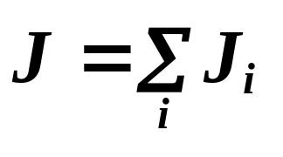
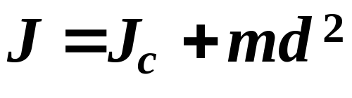
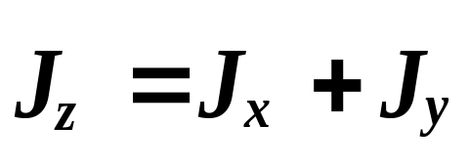
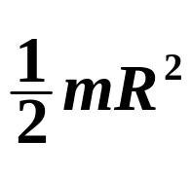
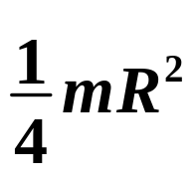

转动惯量的计算
计算转动惯量的几条规律：
J_{c}
J
1、对同一轴可叠加：
2、平行轴定理：
m
C
质心
3、对薄平板刚体，有垂直轴定理：
d
z
y_{i}
y
x_{i}
r_{i}
x
Δ
m_{i}

Slide 2







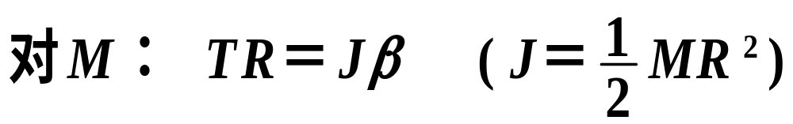
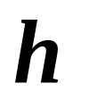

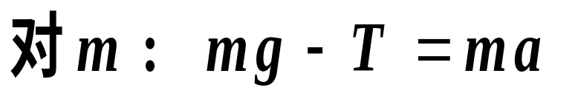
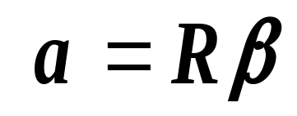

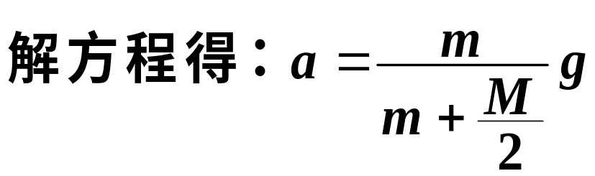
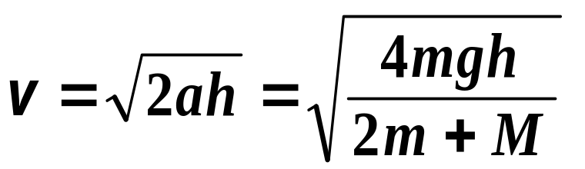
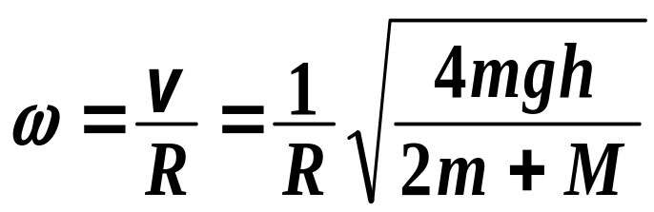
四、刚体定轴转动定律的应用
例1、一个质量为M、半径为R的定滑轮（当作均匀圆盘）上面绕有细绳，绳的一端固定在滑轮边上，另一端挂一质量为m的物体而下垂。忽略轴处摩擦，求物体m由静止下落高度h时的速度和此时滑轮的角速度。(3-T3)
解：
刚体与物体的运动学关系为：

Slide 3
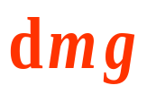
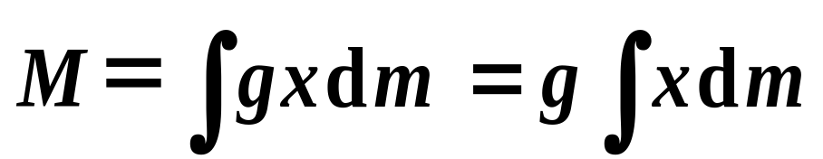
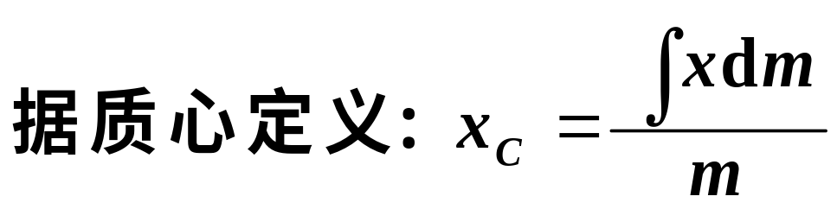
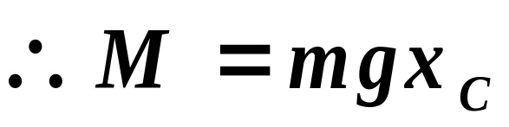
例2、一根长为l 、质量为m 的均匀细直棒，其一端有一固定的光滑水平轴，因而可以在竖直平面内转动。最初棒静止在水平位置，求它由此下摆θ 角时的角加速度和角速度。
x
解：
重力对O的力矩使棒加速下摆。
O
θ
x
dm
取质元dm ,当棒处在下摆θ角时，重力矩为：

Slide 4
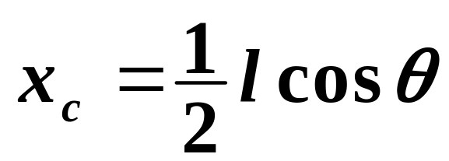
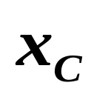
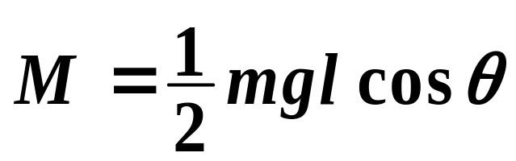
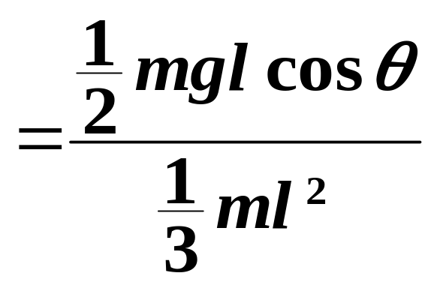
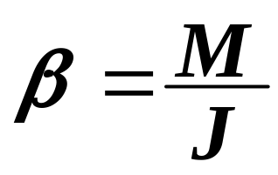
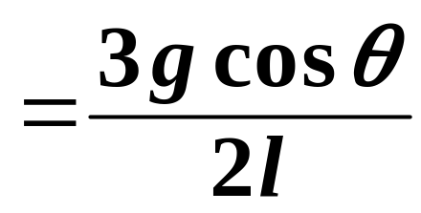
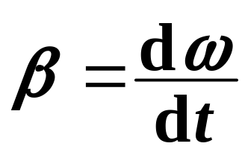
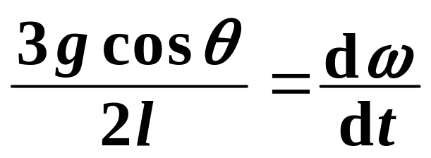
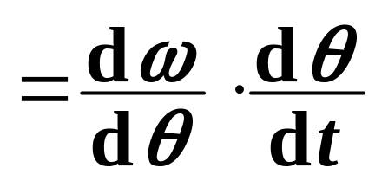
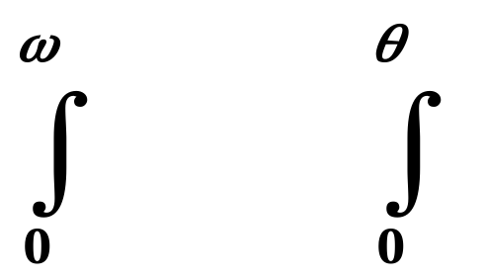
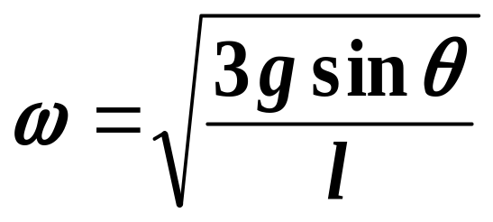
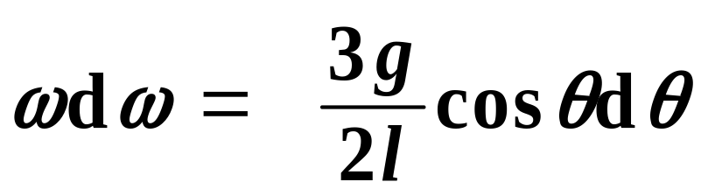
O
θ
x

Slide 5
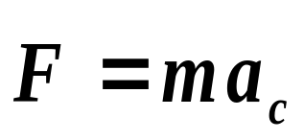
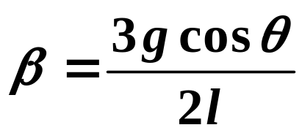


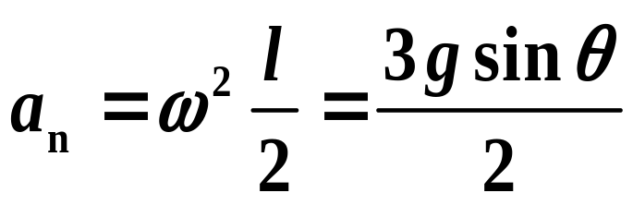
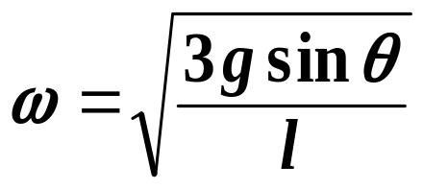


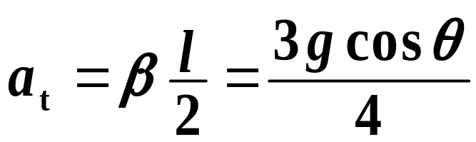

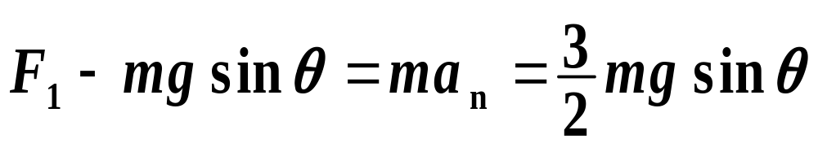
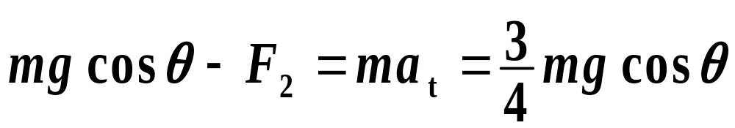
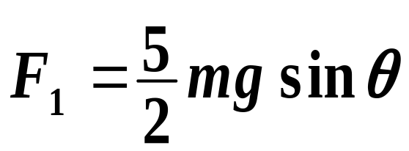
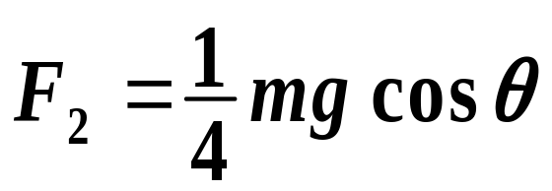
求此时棒受轴的力的大小和方向。
质心的法向加速度：
O
θ
x
切向加速度：
法向：
切向：

Slide 6


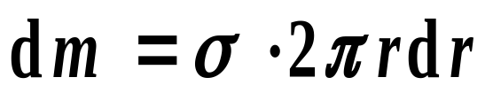

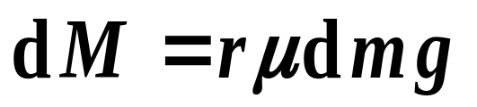

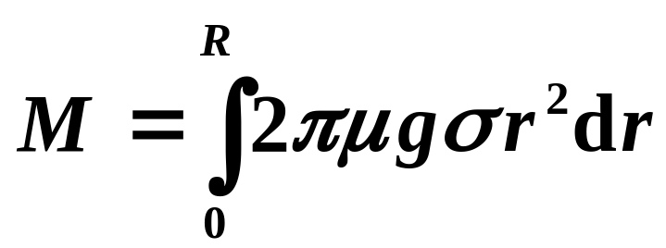
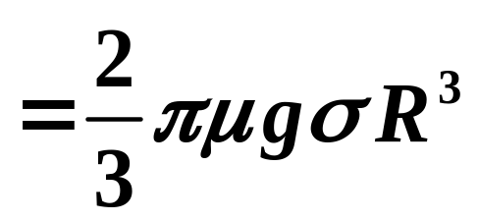
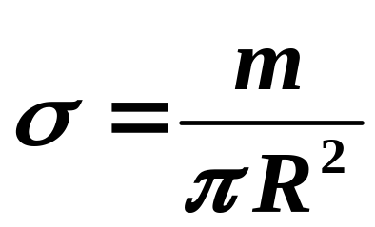
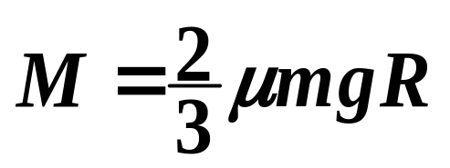
例3、均质圆盘平放在水平桌面上，设盘与桌面的摩擦系数为 ，圆盘最初以角速度 绕通过中心且垂直盘面的轴旋转，问它将经过多少时间才停止转动？
解：
由于摩擦力不是集中作用于一点，而是分布在整个圆盘与桌子的接触面上，摩擦阻力矩的计算要用积分法！
取环形质元：
R
所受阻力矩为：
O

Slide 7

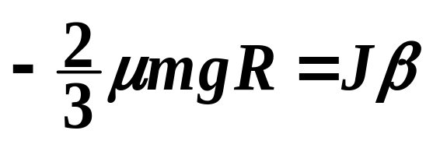
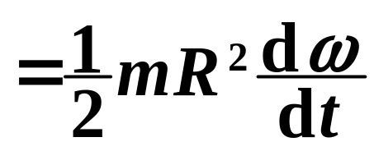
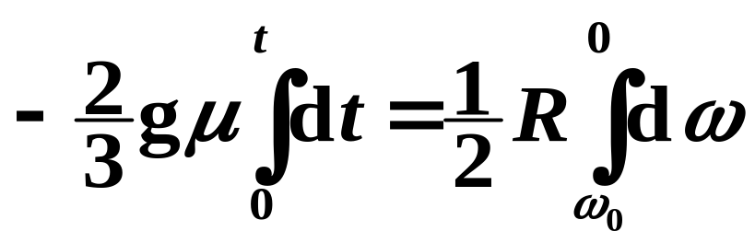
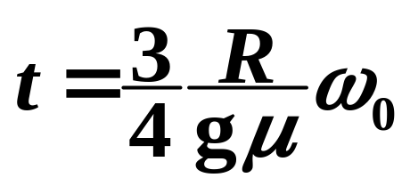
阻力矩使圆盘减速：
设圆盘经过时间t 停止转动,

Slide 8

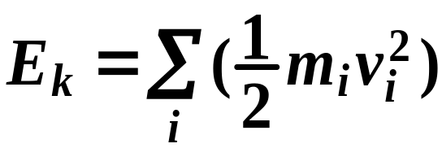


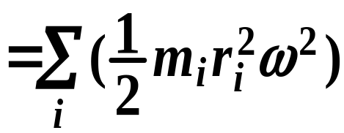



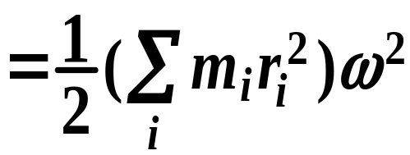


第3节 刚体转动的功和能
1. 刚体的转动动能
多个质点组成的质点系的动能定义为
所以，转动的刚体的动能为:
刚体定轴转动的动能

Slide 9

















2. 力矩的功
力在这段元位移中所做的功是
所以
即:力对转动刚体所做的功用力矩的功来计算!

Slide 10









3. 刚体绕固定轴转动的动能定理
在刚体的转动过程中, 合外
力矩M对刚体所做的功为:
即
合外力矩对刚体所做的功等于刚体转动动能的增量——刚体绕固定轴转动的动能定理

Slide 11








4. 刚体的重力势能
y
质元Δm_{i}的势能
M
Δm_{i}
整个刚体的势能
h_{i}
C
h_{c}
x
O
它的全部质量都集中
在质心时所具有的势能
刚体的重力势能=
5. 机械能守恒定律
对于含有刚体的系统,如果在
运动过程中只有保守内力做功,则
此系统的机械能守恒。

Slide 12





例、一根长为L,质量为m的均匀细直棒,一端有一
固定的光滑水平轴,因而可以在竖直平面内转
动。 最初棒静止在水平位置，求它由此下摆
θ角时的角加速度和角速度。
解：
在棒摆动过程中系统
的机械能守恒。
O
θ
x
设棒在水平位置时重力势能为零，由机械能守恒知:
C
mg

Slide 13











第4节 刚体的角动量定理和角动量守恒定律
1. 刚体的角动量、角动量定理
质点系的角动量定理:
ω
分量形式:
定轴转动：
定轴转动定律
定轴转动的角动量定律的微分形式

Slide 14












定轴转动的角动量定律的微分形式
定轴转动的角动量定律的积分形式：
冲量矩，单位N·m·s
合外力矩 M 对刚体绕定轴的冲量矩为
与动量定
理比较

Slide 15





2. 角动量守恒定律
当M_{z} = 0,
讨论
（1）当 L=常量，
若J=常量，
则 ω =常量。
即：刚体保持恒定的角速度ω 转动。
（2）此定律可推广到含多个质点、多个刚体的系统
当 L =常量，
Jω =常量，
若J ≠常量，
则 ω ≠常量。
或J
日本9.0级大地震使地球自转加快1.8微秒

Slide 16

角动量守恒的另一类现象
角动量守恒的另一类现象
乘积
保持不变，
变小则
变大，
变大则
变小。
J
ω
J
ω
J
ω
张臂
收臂
J
大
J
小
ω
小
大
ω
用外力矩启动转盘后撤除外力矩

Slide 17

花样滑冰中常见的例子
角动量守恒的另一类现象
乘积
保持不变，
变小则
变大，
变大则
变小。
J
ω
J
ω
J
ω
花 样 滑 冰
先使自己转动起来
收臂
张臂
收臂
张臂
收臂
大
小
J
大
J
J
小
J
J
小
大
小
小
ω
ω
大
ω
ω
大
ω
用外力矩启动转盘后撤除外力矩

Slide 18











例、如图所示,一质量为m的子弹以水平速度v₀
射入一静止悬于顶端的长棒的下端,穿出后
速度损失3/4,求子弹穿出后棒的角速度ω。
(已知棒长为L,质量为M。)
解:
碰撞过程中系统对转轴的
总角动量守恒,
所以
M
L
v₀
m
v

Slide 19






例、 如图示，已知：h ，R ，M=2m ， =60° .
求: 碰撞的瞬间盘的
P 转到x 轴时,盘的
解：
m由静止下落
m (黏土块)
y
m
h
h
P
v
(1)
R
P
对(m +盘)系统, 碰撞中
重力对O轴力矩可忽略,系统
角动量守恒：
M
θ
x
O
光滑轴
（水平）
匀质圆盘
(2)

Slide 20












(1)
(3)
(2)
由(1)(2)(3)得
(4)
对（m + M +地球）系统
M
·
只有重力做功，E 守恒 .
m
O
R
令P、x 重合时 E_{P} = 0，则
mg
(5)
由(3)(4)(5)得

Slide 21






例、质量很小长度为l 的均匀细杆，可绕过其中心 O并与纸面垂直的轴在竖直平面内转动。当细杆静止于水平位置时，有一只小虫以速率 垂直落在距点O为 l/4 处，并背离点O 向细杆的端点A 爬行。设小虫与细杆的质量均为m。问：欲使细杆以恒定的角速度转动，小虫应以多大速率向细杆端点爬行?
虫与杆的系统，碰撞中重力对O 轴力矩可忽略，系统角动量守恒。
解：
O
A

Slide 22






由角动量定理
考虑到
此即小虫需具有的爬行速率。

